Slide 1
电磁场方程回顾
及其解法

Slide 2
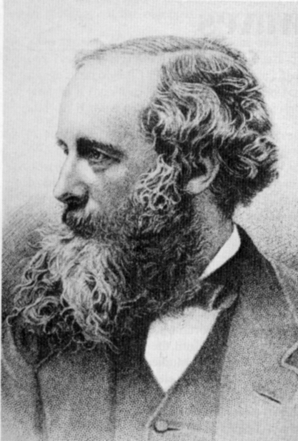
位移电流 电磁场基本方程的积分形式
麦克斯韦（1831-1879）英国物理学家
经典电磁理论的奠基人 , 气体动理论创始人之一. 提出了有旋场和位移电流的概念 , 建立了经典电磁理论 (1864) , 并预言了以光速传播的电磁波的存在. 在气体动理论方面 , 提出了气体分子按速率分布的统计规律.

Slide 3
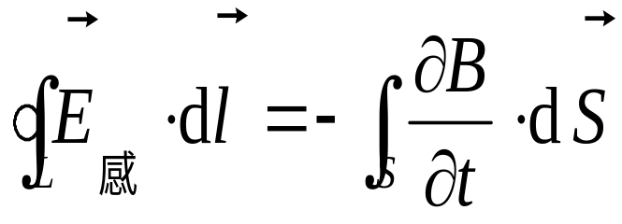
回顾：
麦克斯韦尔假设一:
——感生电场假设
变化的磁场
电场
麦克斯韦尔假设二:
——位移电流假设
变化的电场
磁场

Slide 4

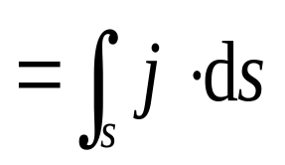


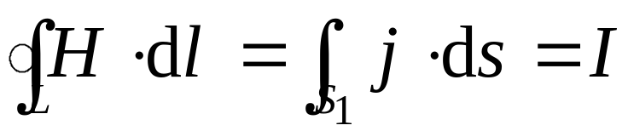

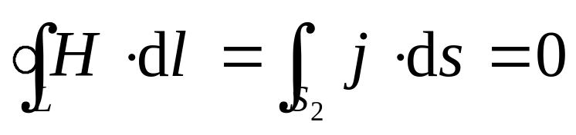
一 位移电流 全电流安培环路定理
稳恒磁场中, 安培环路定理
（以 L 为边做任意曲面 S ）
----
++++
矛盾！
I

Slide 5
----
++++
矛盾！
I
出现矛盾的原因？
传导电流不连续。
如何使电流连续？
位移电流假设

Slide 6


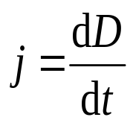




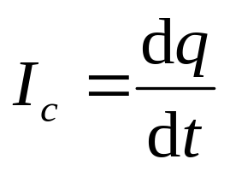
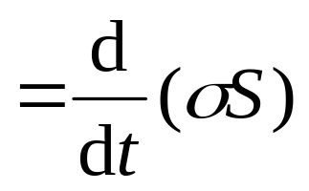
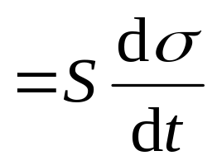
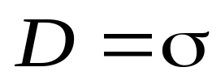
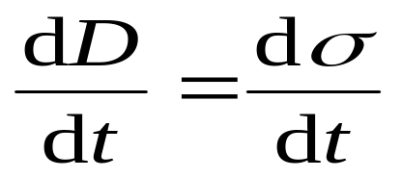
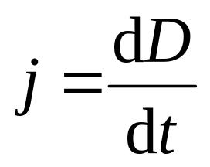
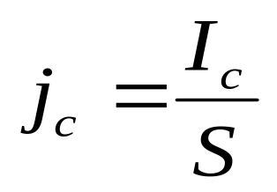
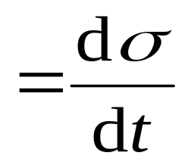
1、位移电流的提出：
传导电流不连续的后果：
极板上电荷随时间变化。
-----
（充电 ，放电 ）
+++++
I
极板间出现变化电场 .
B
A
I
电荷变化与电场关系？
传导电流
板间电场
结论
p213
大小：

Slide 7

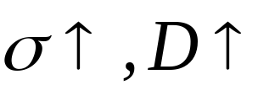
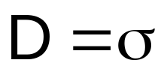
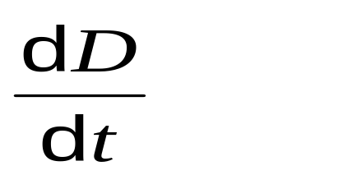

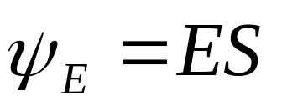

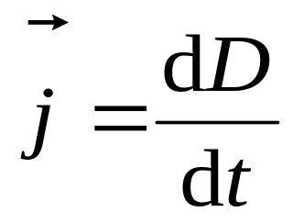
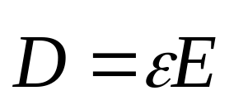

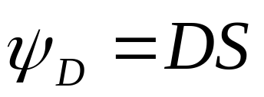
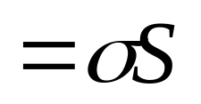
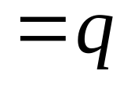
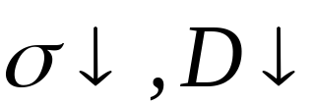
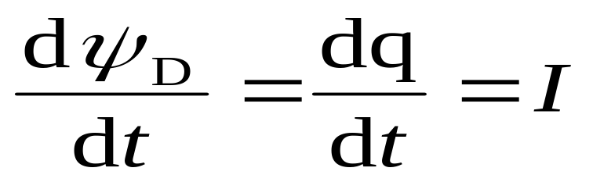
大小：
充电
与 同向
与 同向
放电
与 反向
位移电流假设
与 同向

Slide 8
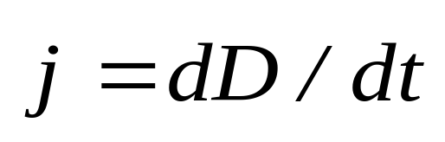
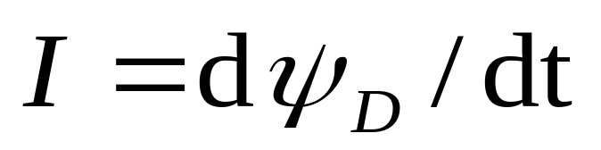
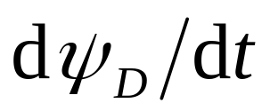
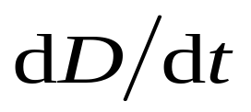

解决了电流不连续问题
充电
放电
将 视为一种电流，
位移电流
视为电流密度。
传导电流 I 在极板上中断
，可由 接替。
传导电流密度 在极板上中断，
可由 接替。

Slide 9
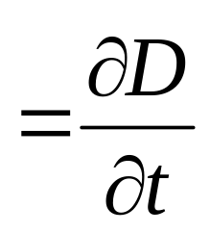
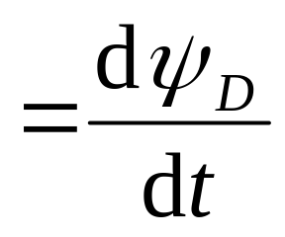
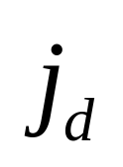
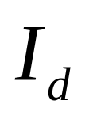
2. 位移电流假设（麦克斯韦第二条假设）
变化的电场与电流等效——位移电流。
变化的电场要激发磁场
3. 传导电流与位移电流的比较
传导电流I₀
位移电流I_{D}
起源
电荷定向运动
变化电场
产生焦耳热
只在导体中存在
无焦耳热，在导体、电介质、真空 中均存在
特点
共同点
都能激发磁场

Slide 10

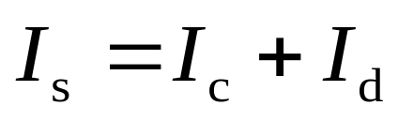

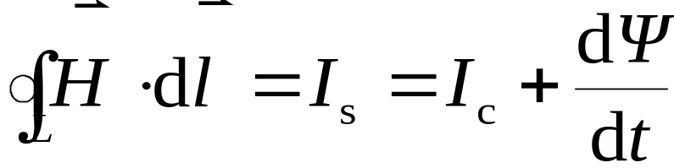
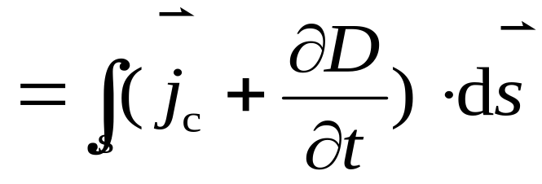
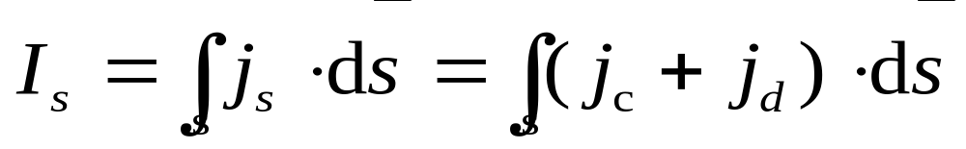
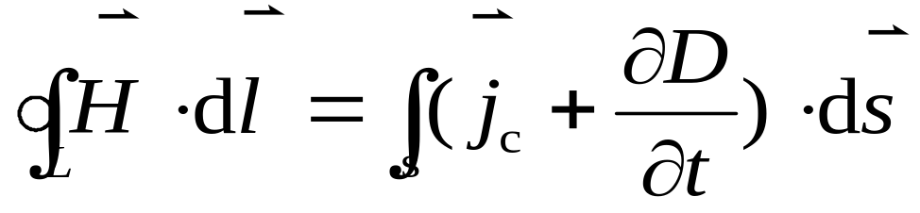
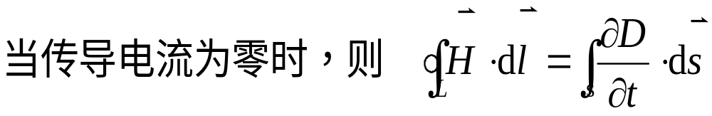
4. 安培环路定理的推广
----
全电流
++++
推广的安培环路定理:

Slide 11

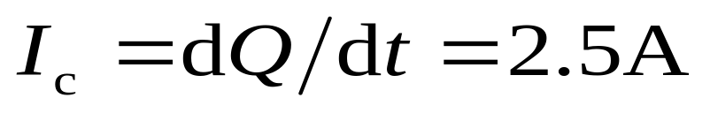
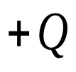
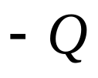

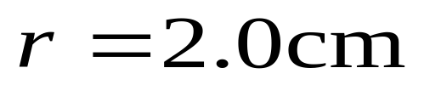





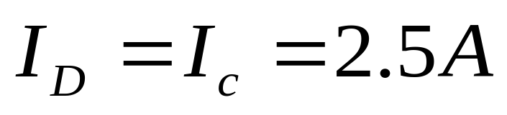
例1 有一圆形平行平板电容器,
现对其充电,使电路上的传导电流
，若略去边缘效应,
求（1）两极板间的位移电流;
（2）两极板间离开
轴线的距离为
的点 处的磁感强
度 .
*
解（1）

Slide 12

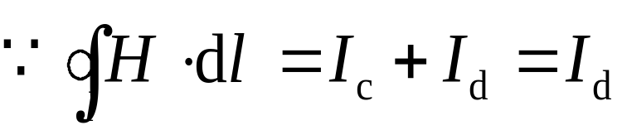
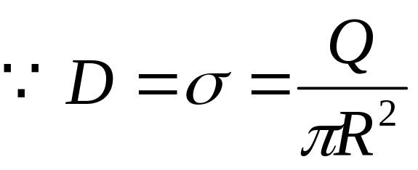
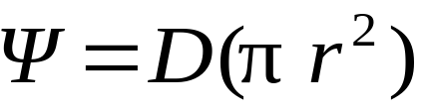
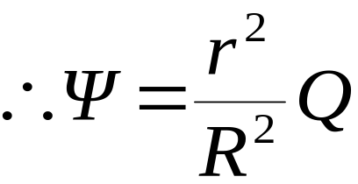
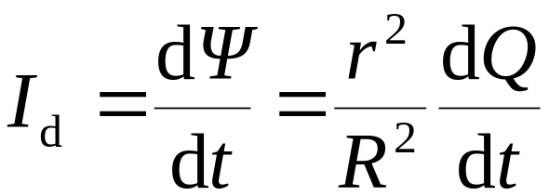

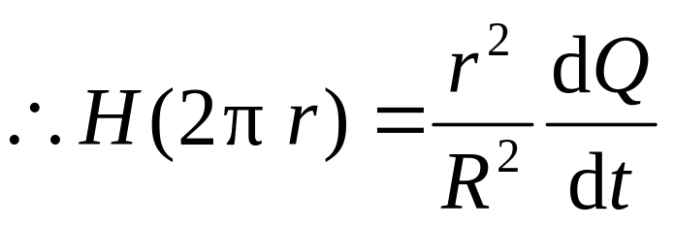
（2）如图作一半径为 平行于极板的圆形回路
*

Slide 13



计算得
*

Slide 14






、麦克斯韦电磁场方程的积分形式
静电场高斯定理
静电场环流定理
磁场高斯定理
安培环路定理
不足：没有反映电、磁场之间的联系。

Slide 15









麦克斯韦对电场方程的拓展
高斯定理
环路定理
静电场
电场
感生
电场
电场：
静电场+
感生电场

Slide 16









麦克斯韦对电场方程的拓展
高斯定理
环路定理
稳恒
磁场
磁场
变化
磁场
磁场：
稳恒磁场+变化磁场

Slide 17





方程的积分形式
麦克斯韦电磁场
END

Slide 18


二.麦克斯韦方程组的意义
1. 是电磁场实验规律的概括和总结，是经典物理的三大支柱之一。
方 程
实 验 基 础
意 义
法拉第电磁
感应定律
揭示：变化磁场
产生电场
安培定律
位移电流假设
揭示：变化电场
产生磁场
可求出任意情况的电场和磁场

Slide 19




2、自由空间中（ρ=0，j=0 )
自由空间中麦氏程组：
由麦氏程组：
电场、磁场相互激发形成了电磁波
自由空间

Slide 20







3. 预言了电磁波的存在
变化磁场 电场
变化电场 变化磁场
变化电场 磁场
如振荡偶极子
可脱离电荷、电流在空间传播
电磁波

Slide 21

4. 预言了光的电磁本性
真空中
即：光就是一种电磁波。
实验证实：赫兹（1888 年完成）
用电磁波重复了所有
光学反射、折射、衍
射、干涉、偏振实验。
火花
感应圈
麦克斯韦的电磁场理论，为无线电技术和现代电子通讯技术发展开辟了广阔前景.

Slide 22




小结:
1) 感应电动势的计算
2) L 、M 的计算
3) 磁场能

Slide 23


小结:
1）麦克斯韦两条假设
（1）有旋电场（感应电场） 假设：
变化的磁场要激发电场；
（2）位移电流假设：
变化的电场要激发磁场。
END

Slide 24
2）麦克斯韦方程组的积分形式
变化磁场要激发电场
变化电场要激发磁场

Slide 25




麦克斯韦方程组的微分形式
Maxwell equations → wave equations
J=ρ =0, and σ=0
μ、ε are real const.
Notes:
Assume the transmission line is filled with perfect dielectric and

Slide 26


Slide 27


